Slide 1
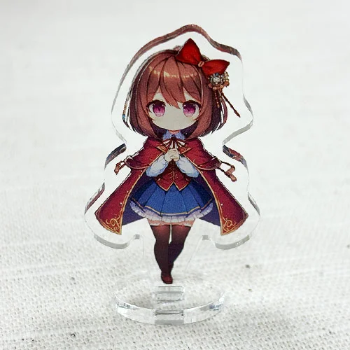
【提案書】
オリジナルアクリルスタンド（小）
特徴
写真やイラストをフルカラーで再現できる約50×50mmのミニアクリルスタンド。デスクの省スペースにもお気に入りキャラをさりげなく飾れます。本体も台座も自由な形にカットが可能です。
商品写
納期
納期スペース
仕様
素材：透明アクリル3㎜厚
サイズ：W50×H50㎜以内
包装：個別袋入れ
備考：印刷：UVインクジェッ
お見積
お見積りスペース

